Slide 1
Regisztrációs oldal
Gyurkó Levente
Szabó Tamás
Mitterpach Máté

Slide 2
Projekt célja
A projekt célja egy regisztrációs weboldal készítése volt, mely hordozza a modern weboldalak minden jellemzőjét. A weboldal feladata a regisztráció során beírt adatok ellenőrzése, továbbküldése. Megvalósításához HTML5, CSS, JavaScript, Bootstrap technológiákat, valamint VS Code szerkesztőt, Live Server környezetet használtunk.

Slide 3
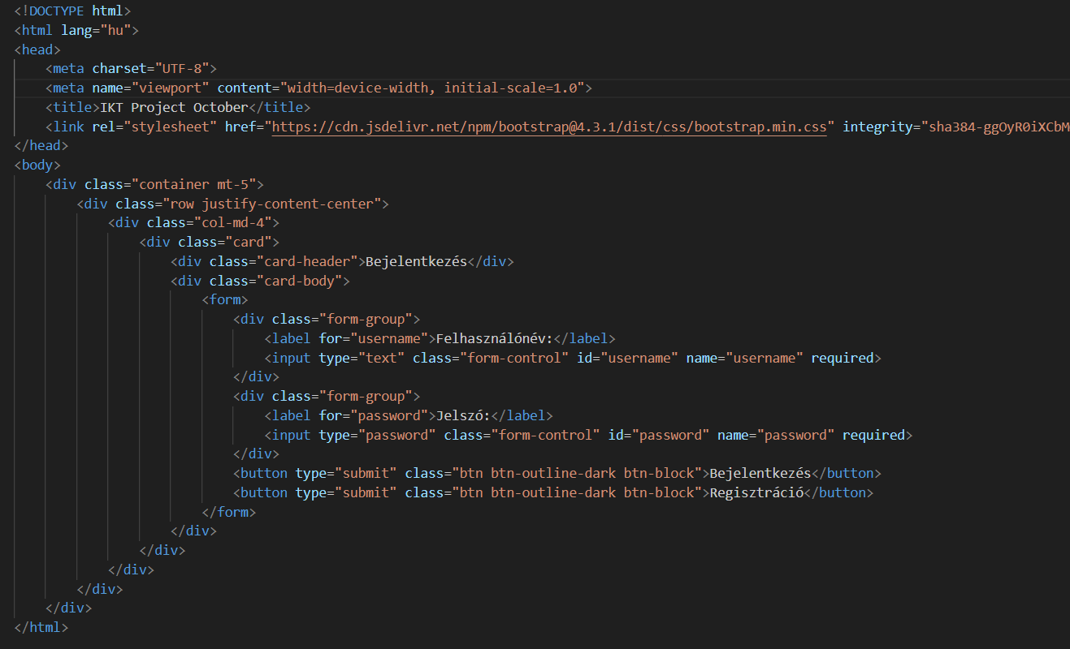
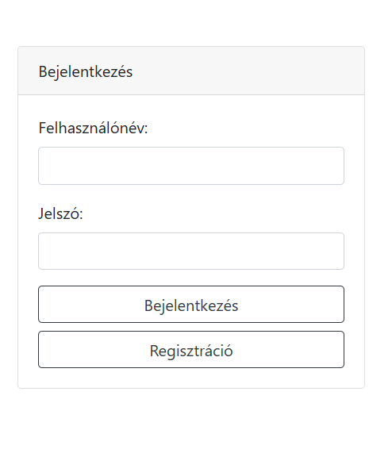
Weboldal vázszerkezete
A weboldal alapjának egy Bootstrap login-register mintasablont használtunk fel.

Slide 4
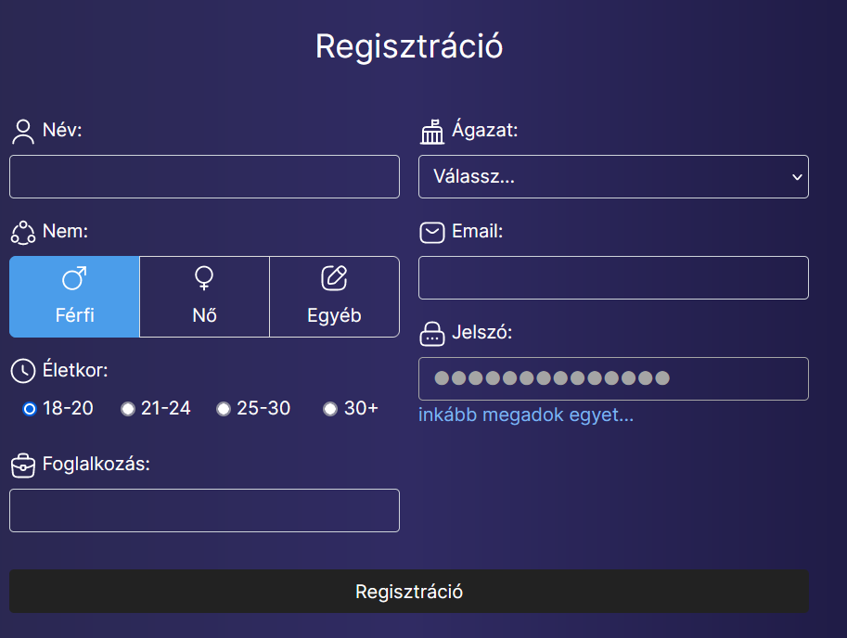
Végleges formátum
A vázszerkezet átalakítása segítségével, és a projekt követelmények figyelembe vételével jutottunk el a weboldal végleges formátumához.

Slide 5
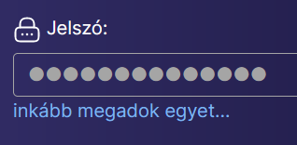
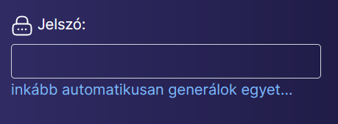
Jelszó megadás
Alapvetően automatikusan generál az oldal számunkra egy biztonságos jelszót, ilyenkor ki van kapcsolva a beviteli mező.
Ha meg szeretnénk adni egyet akkor ez a mező felnyitódik, és beírhatjuk.

Slide 6
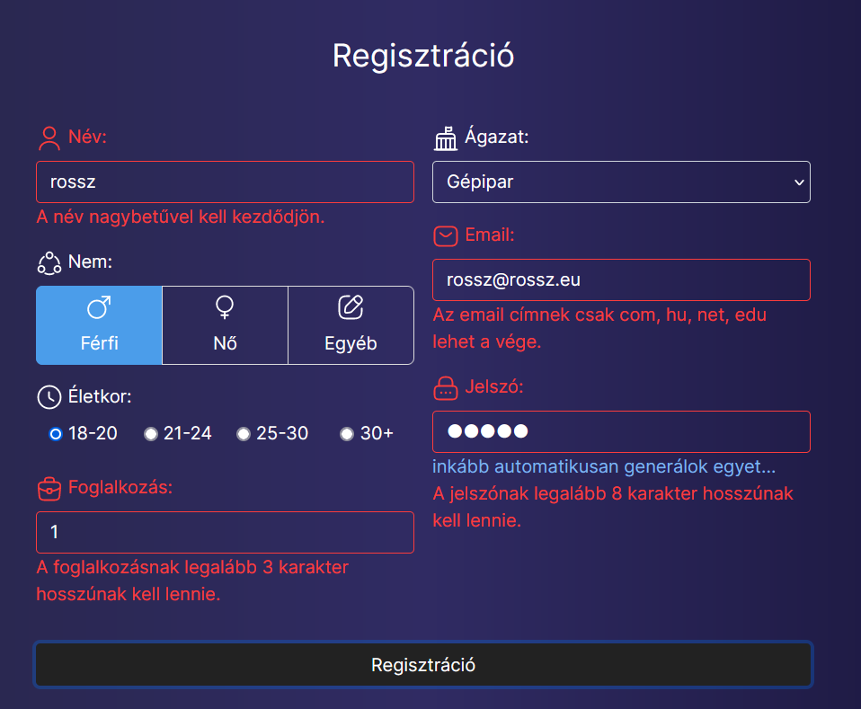
Ellenőrzések
Ha hibát vétünk a bevitel során, a hibás mező alatt jelenik meg a hivaszöveg, a regisztráció gomb lenyomásával futtathatjuk le újra az ellenőrzéseket.

